Slide 1







الفصل التاسع
أدوات
الأعداد حتى ١٠٠٠
التهيئة
نشاط

Slide 2
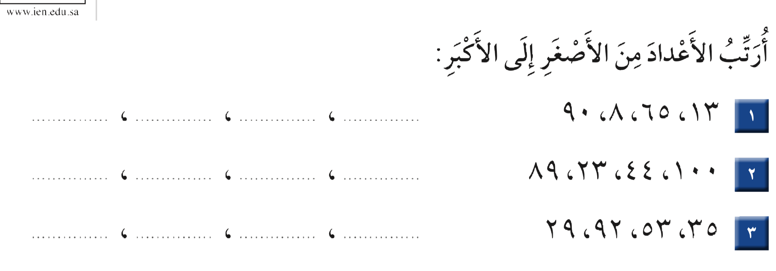
٩٠
٦٥
١٣
٨
١٠٠
٨٩
٤٤
٢٣
٩٢
٥٣
٣٥
٢٩

Slide 3
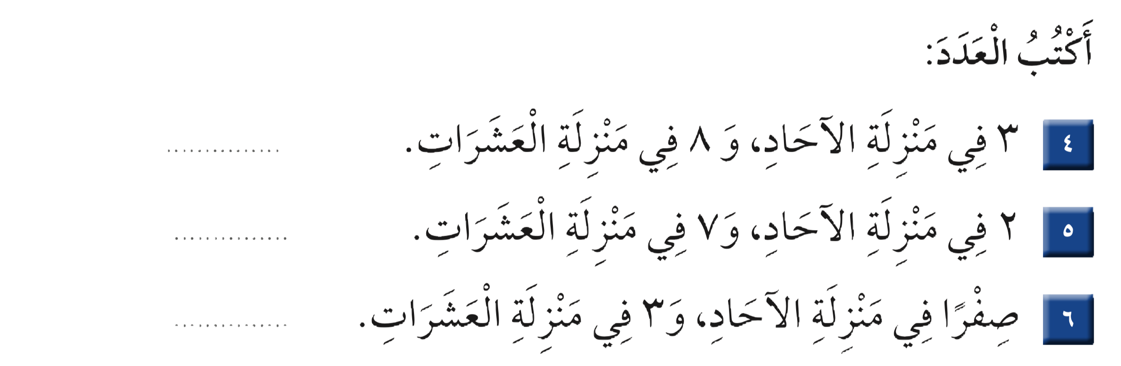
٨٣
٧٢
٣٠

Slide 4
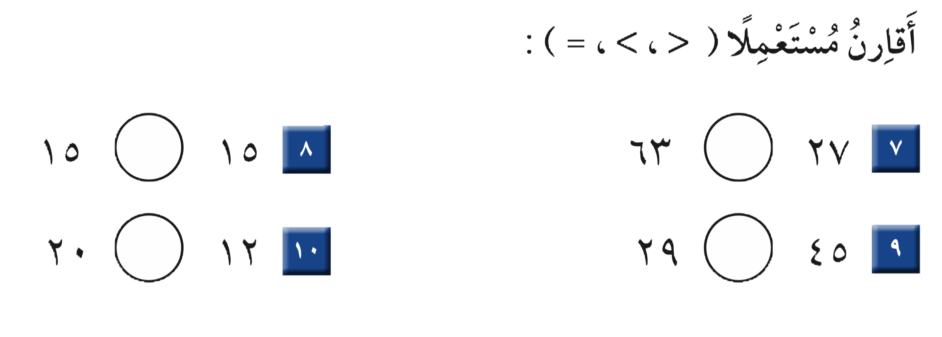
=
<
<
>

Slide 5
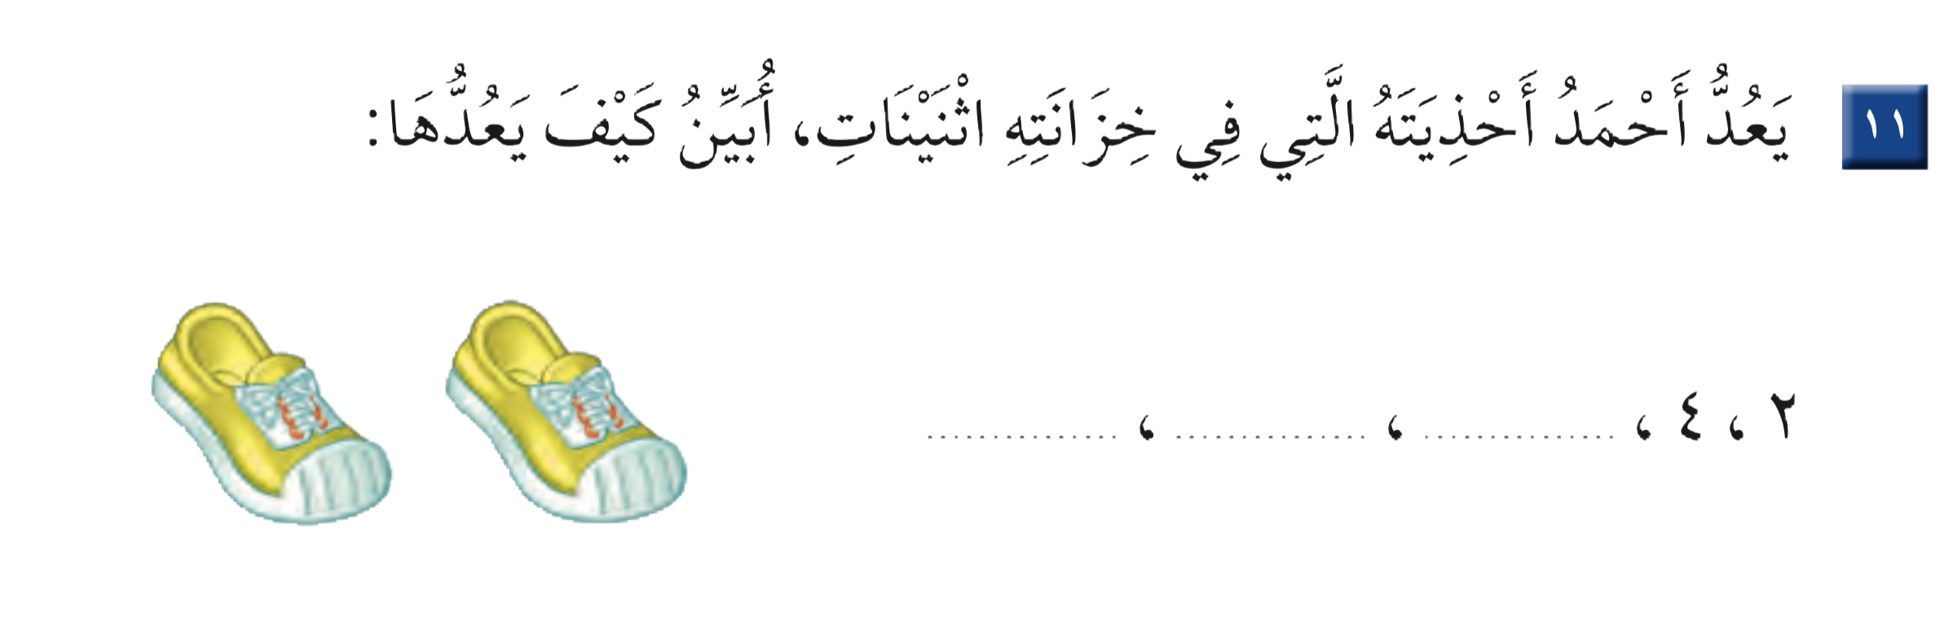
١٠
٨
٦

